Slide 1


Konflikten mellom Nord- og Sør-Korea
VS

Slide 2
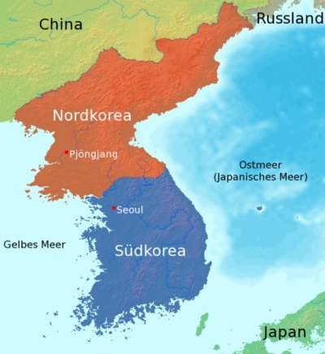
Bakgrunn
Nord- og Sør-Korea
1945
1948

Slide 3

Valget
Forholdet
Åpent valg
Bare i Sør
Diktator

Slide 4
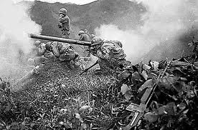
Krigen
1950
Hjelp
Bombing
Uten grunn

Slide 5
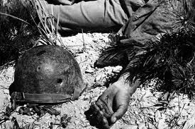
Konsekvensene
Døde
Økonomien
1990- tallet

Slide 6
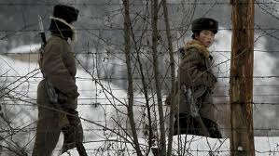
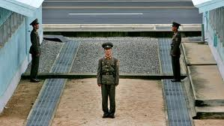
Grensen
Kjølig
Toppmøter
Kamper

